Slide 1

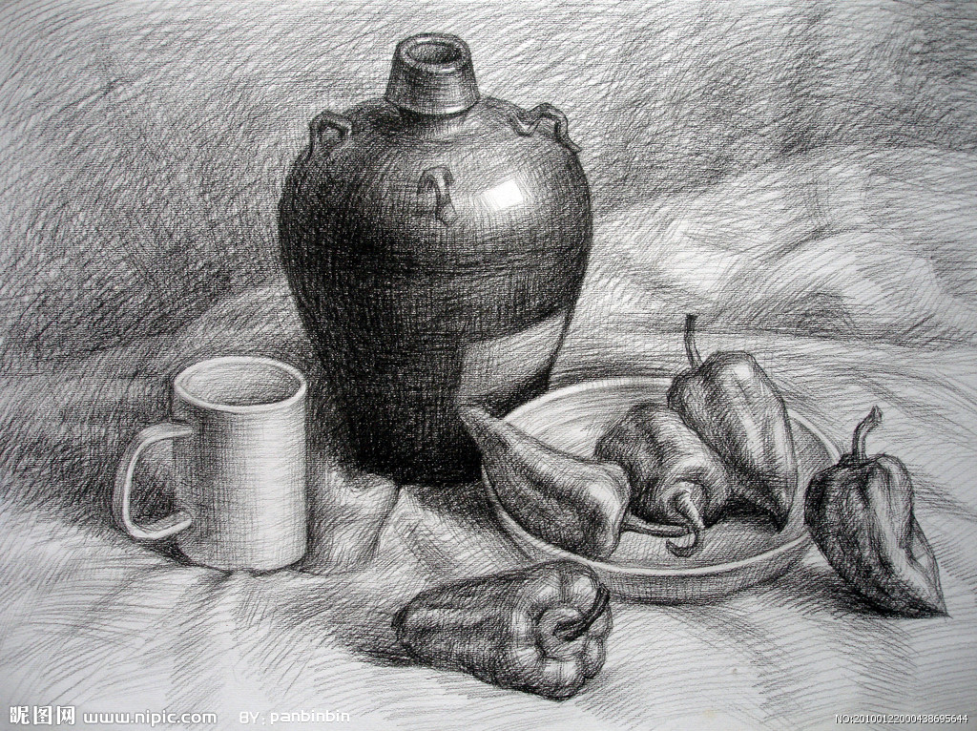
1.2.2 空间几何体的直观图
横不变，竖减半，
直角变成半角看。

Slide 2
